Slide 1
Klasifikace a rozpoznávání
Extrakce příznaků

Slide 2
Extrakce příznaků - parametrizace
Poté co jsme ze snímače obdržely data která jsou relevantní pro naši klasifikační úlohu, je potřeba je přizpůsobit potřebám rozpoznávače
Klasifikátory mají rády parametry které jsou:
  Gaussovského rozložení (většinou vícerozměrného)
  Nekorelované
  Nízkodimenzionální

Slide 3
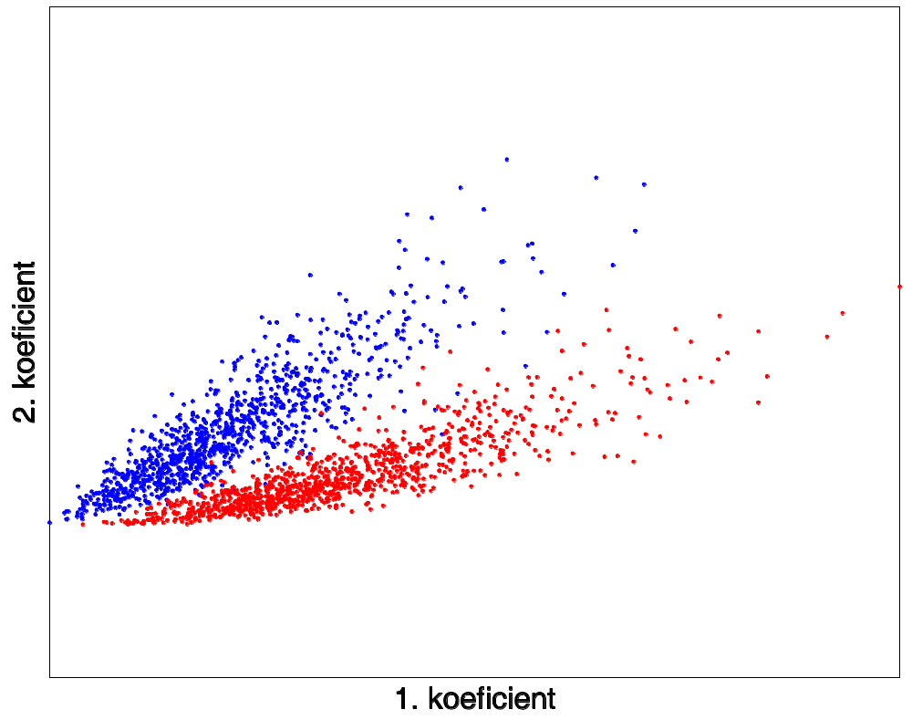
Příklad parametrizace pro 2D vstupní vektory
Mějme vzorky (příklady) 2D rozložení pro dvě třídy.

Slide 4
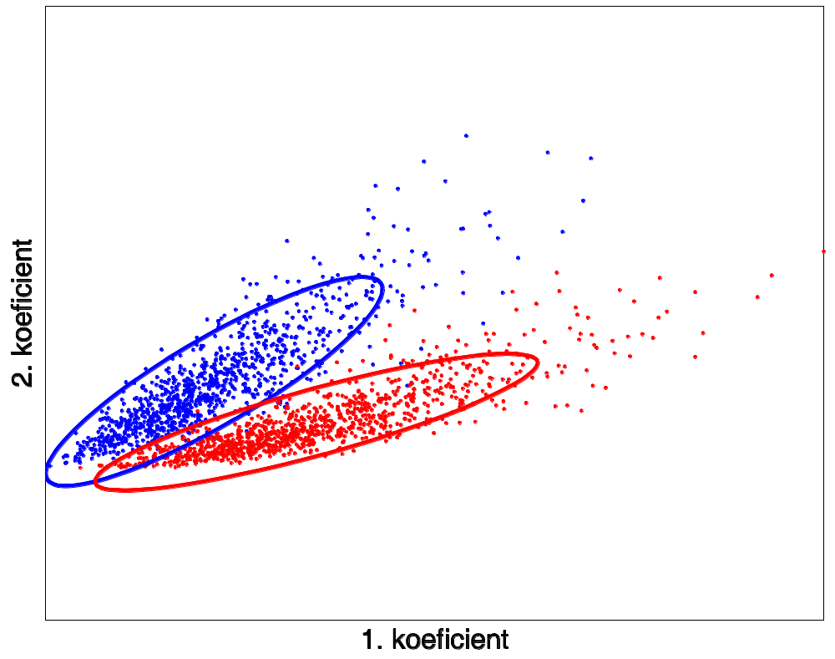
Příklad parametrizace pro 2D vstupní vektory
Rozložení není příliš gaussovské.
Provedeme třetí odmocninou obou koeficientů.

Slide 5
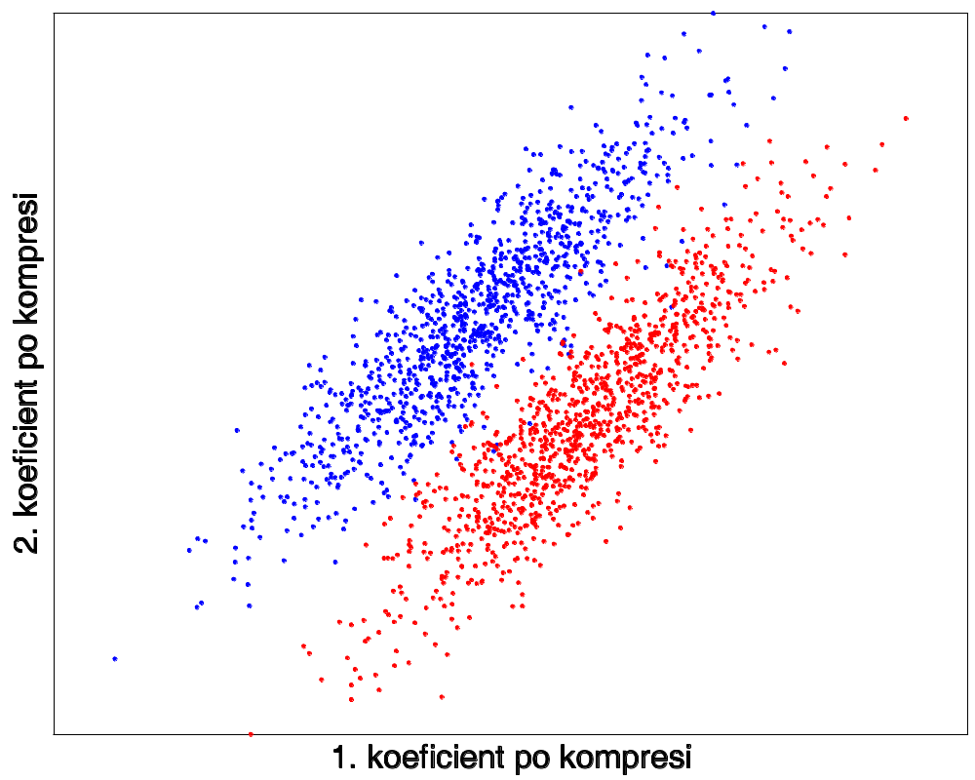
Příklad parametrizace pro 2D vstupní vektory
Prostor se komprimuje – nelineárně deformuje...

Slide 6
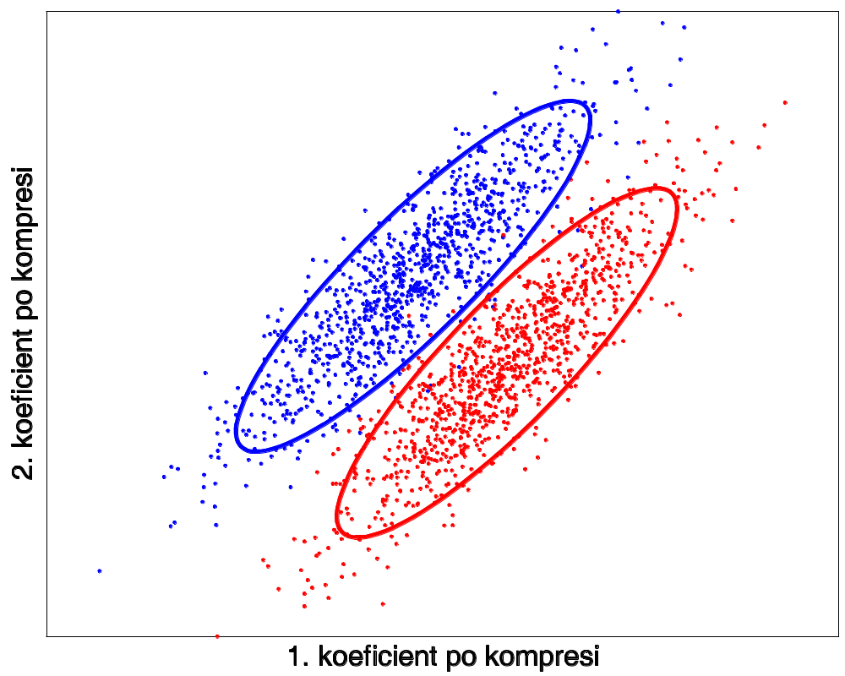
Příklad parametrizace pro 2D vstupní vektory
... a rozložení pro každou třídu je nyní gaussovské.
Koeficienty jsou ale korelované.
Je vhodné prostor otočit tak aby se koeficienty dekorelovaly.

Slide 7
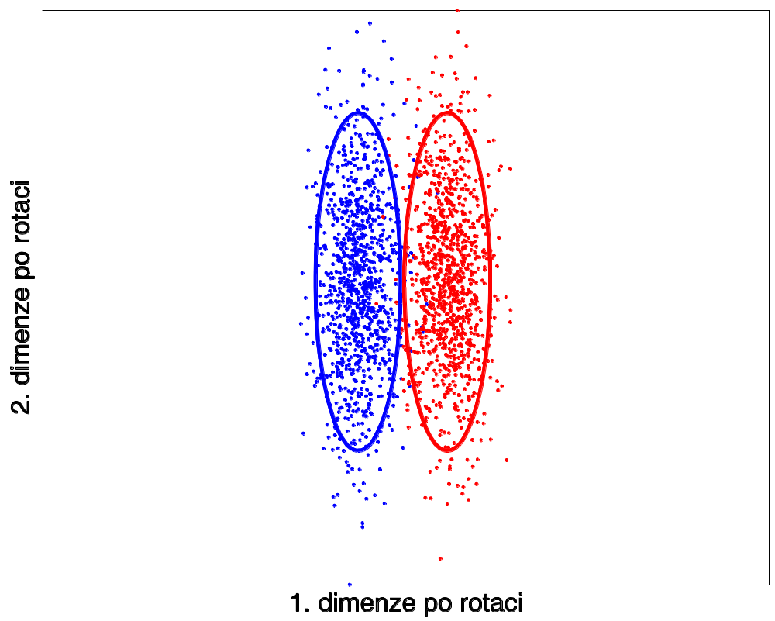
Příklad parametrizace pro 2D vstupní vektory
Nyní jsou koeficienty dekorelovány.
Svislá dimenze je navíc zbytečná, protože třídy se v ní zcela překrývají.

Slide 8
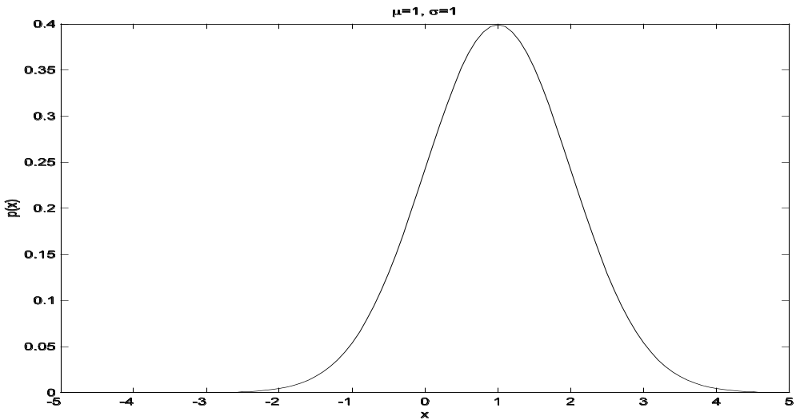
Gaussovské rozložení (jednorozměrné)
Evaluation:
(
x
¡
¹
)
2
N
(
2
)
1
¡
2
x
;
¹
¾
=
p
e
2
¾
;
¾
2
¼
ML odhad parametrů (Trénování):
1
P
T
(
)
¹
=
x
t
T
t
=
1
2
1
P
T
(
(
t
)
¡
)
2
¾
=
T
t
1
x
¹
=

Slide 9
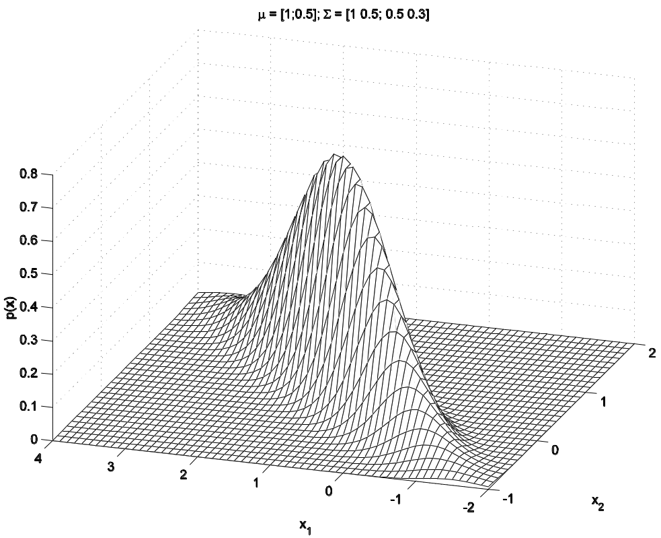
Gaussian distribution (2 dimensions)
N
(
§
)
1
¡
1
(
x
¡
¹
)
T
§
¡
1
(
x
¡
¹
)
x
;
¹
;
=
p
e
2
(
2
¼
)
P
j
§
j
ML odhad of parametrů (Trénování):
1
P
T
(
t
)
¹
=
T
t
1
x
=
§
1
P
T
(
(
t
)
)
(
(
t
)
)
T
=
x
¡
¹
x
¡
¹
T
t
=
1

Slide 10
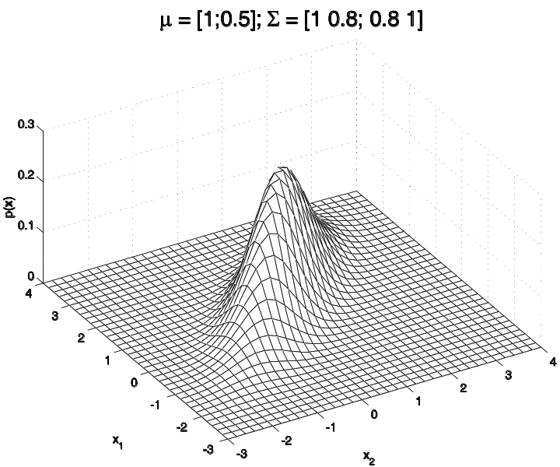
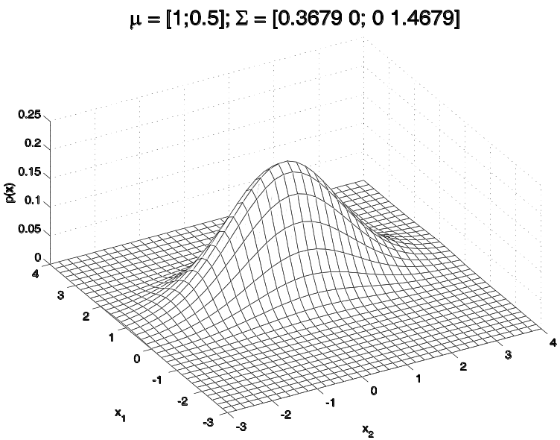
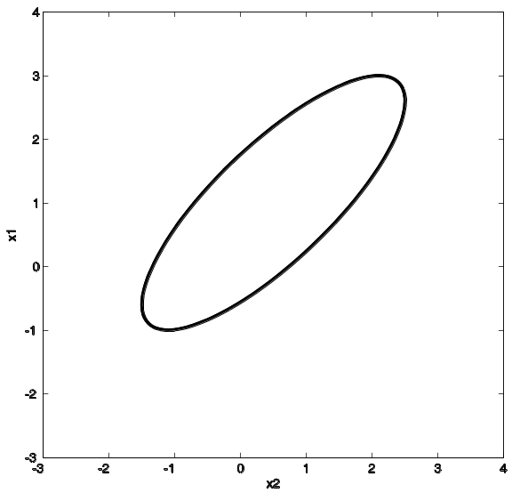
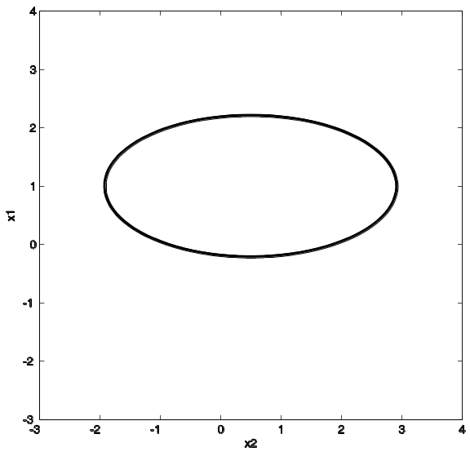
Plná a diagonální kovarianční matice
·
1
¸
§
·
1
0
:
8
¸
·
1
¸
§
·
0
:
4
0
¸
¹
=
0
5
=
0
8
1
¹
=
0
5
=
0
1
5
:
:
:
:

Slide 11
Diagonální kovarianční matice
N
(
§
)
1
¡
1
(
x
¡
¹
)
T
§
¡
1
(
x
¡
¹
)
x
;
¹
;
=
p
e
2
(
2
¼
)
P
j
§
j
Pokud je Σ diagonální matice s koeficienty v diagonále σ²_{i} ➔
1
1
P
(
)
2
X
x
i
¡
¹
i
N
(
x
;
¹
§
)
=
e
x
p
(
¡
)
;
q
P
2
¾
2
(
2
¼
)
P
Q
¾
2
i
1
i
i
=
1
i
=
P
1
1
(
)
2
Y
x
i
¡
¹
i
=
e
x
p
(
¡
)
p
(
2
)
2
2
¾
2
i
1
¼
¾
i
i
=
P
Y
N
(
2
)
=
x
i
;
¹
i
;
¾
i
i
=
1

Slide 12
Diagonální kovarianční matice
P
(
A
B
)
P
(
A
)
P
(
B
)
Jevy A a B jsou statisticky nezávislé
;
=
)
N
(
§
)
Q
P
N
(
2
)
Koeficienty x_{i} příznakového vektoru x jsou statisticky nezávislé.
x
;
¹
;
=
i
1
x
i
;
¹
i
;
¾
i
)
=
p(x₂)
→ x₂
p(x) = p(x₁,x₂)
p(x₁)
→ x₁

Slide 13
Diagonální kovarianční matice
Proč nás zajímá?
Pomůže nám pochopit význam plné kovarianční matice v gaussovském rozložení
Úspora parametrů při modelování dat
Pokud jsou data korelována (viz červená třída na prvním obr.)
  Zvláště pro vysoce dimenzionální příznaky, modelování pomocí směsi gaussovských rozložení s diagonální Σ může být úspornější než použití jedné gaussovky s plnou Σ
  Můžeme se pokusit data natočit - dekorelovat

Slide 14
Skalární součin
·
¸
x
1
b
£
b
b
¤
x
=
=
1
2
x
2
·
¸
b
£
b
b
¤
x
1
b
b
x
=
1
2
=
1
x
1
+
2
x
2
x
2
x
.
b
b
x
b
j
j

Slide 15
Rotace vektoru
·
x
¸
·
b
¸
·
b
b
¸
1
B
1
1
1
1
2
x
=
=
b
=
b
b
x
2
2
2
1
2
2
Nechť b₁ a b₂ jsou ortonormální baze
  Vektory jsou na sebe kolmé
  Mají délku |b₁| = |b₂| = 1
Potom y = B x je otočený vektor x, kde b₁ a b₂ ukazují v původním prostoru směry nových os
x
b
2
.
b
1
y
.
.
y
2
.
y
1
.
.
y
2
y
1

Slide 16
Projekce vektoru
Nechť B je matice ortonormálních bází a B’ matice tvořena pouze několika řádky (bázemi) matice B.
Potom y = B’^{T}B’x je projekce vektoru x do bází B’.
b
2
x
.
b
1
b
T
b
y
=
1
1
x
.

Slide 17
Vlastní čísla a vektory
λ je vlastní číslo a e je odpovídající vlastni vektor čtvercové matice Σ, pokud platí:
§
e
=
e
¸
PxP matice má (nanejvýš) P různých vlastních čísel. Nechť je Λ diagonální matice všech vlastních čísel a matice E obsahuje ve sloupcích odpovídající vlastní vektory.
§
E
=
E
¤
Nás bude zajímat speciální případ kdy matice Σ je symetrická. Potom budou sloupce matice E tvořit ortonormální báze. Pro takovou matici potom platí: E^{T}E = E⁻¹E = I, kde I je jednotková matice. Tedy platí následující rozklady matic:
E
T
§
E
¤
§
E
¤
E
T
=
=

Slide 18
μ transformovaných dat
Jak se změní odhady střední hodnoty a kovarianční matice pokud původní data transformujeme: y = Ax
1
T
X
A
(
t
)
¹
y
=
x
T
t
=
1
1
T
A
X
(
t
)
=
x
T
t
=
1
=
A
¹
x

Slide 19
Σ transformovaných dat
1
T
§
X
(
A
(
t
)
)
(
A
(
t
)
)
T
y
=
x
¡
¹
x
¡
¹
T
y
y
t
=
1
1
T
A
X
(
(
t
)
)
(
(
t
)
)
T
A
T
=
x
¡
¹
x
¡
¹
T
x
x
t
=
1
A
§
A
T
=
x
Co se stane když jako A použijeme transponovanou matici vlastních vektoru kovarianční matice Σ_{x}? (Proč transponovanou? Protože vlastní vektory máme ve sloupcích a ne v řádcích).
Jaký význam mají vlastní čísla?

Slide 20
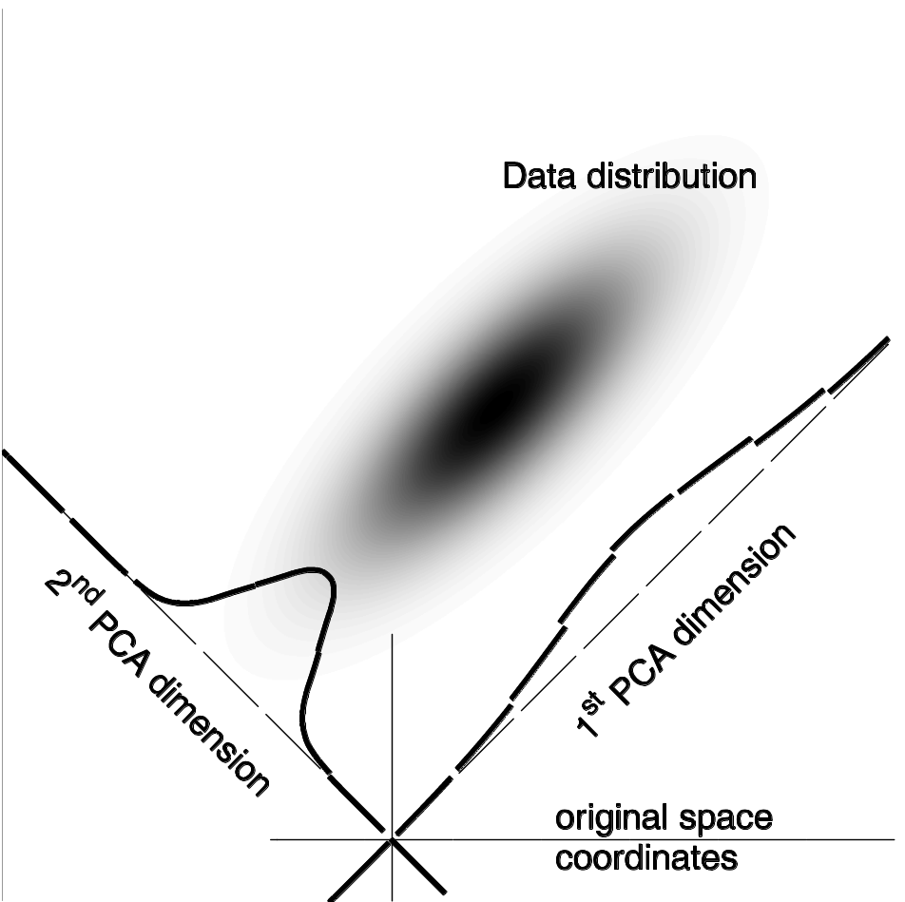
Analýza hlavních komponent
(Principal Component Analysis - PCA)

Slide 21
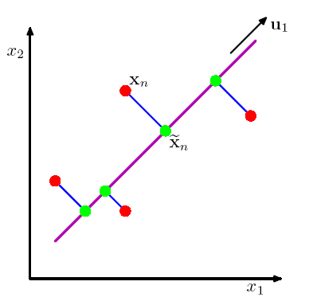
Analýza hlavních komponent
Umožňuje:
  Dekorelaci – vlastní vektory kovarianční matice definuji souřadný systém ve kterých jsou data dekorelována – mají diagonální kovarianční matici
  Redukci dimenzí – promítnutí dat do pouze několika vlastních vektorů odpovídajících největším vlastním číslům (směry s nevětší variancí) umožní optimální rekonstrukci dat s nejmenší kvadratickou chybou (mean square error - MSE)
  Redukce dimenzí provádíme pokud věříme, že v některých směrech není užitečná informace ale pouze (gaussovský) šum s nízkou variabilitou.

Slide 22
Interpretace Σ v gaussovském rozložení
1
1
(
)
T
¡
1
(
)
N
(
§
)
¡
2
x
¡
¹
§
x
¡
¹
x
;
¹
;
=
p
e
(
2
¼
)
P
j
§
j
1
1
(
)
T
¡
1
T
(
)
¡
2
x
¡
¹
E
¤
E
x
¡
¹
=
p
e
(
2
¼
)
P
j
§
j
1
1
(
T
T
)
T
¡
1
(
T
T
)
¡
2
E
x
¡
E
¹
¤
E
x
¡
E
¹
=
p
e
(
2
¼
)
P
j
¤
j

Slide 23

PCA - Příklad
Obrázky 100x100 pixelů – 10000 dimensionální vektory
Střední hodnota, vlastní čísla a vlastní vektory
μ λ₁=3.4∙10⁵ λ₂=2.8∙10⁵ λ₃=2.4∙10⁵ λ₃=1.6∙10⁵
Střední hodnota, vlastní čísla a vlastní vektory
Originál M = 1 M=10 M=50 M=250

Slide 24
PCA - Příklad
Jakou dimenzi si PCA vybere na tomto příkladě?
Bude to výhodné pro klasifikaci tříd?

Slide 25
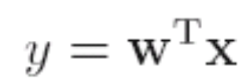
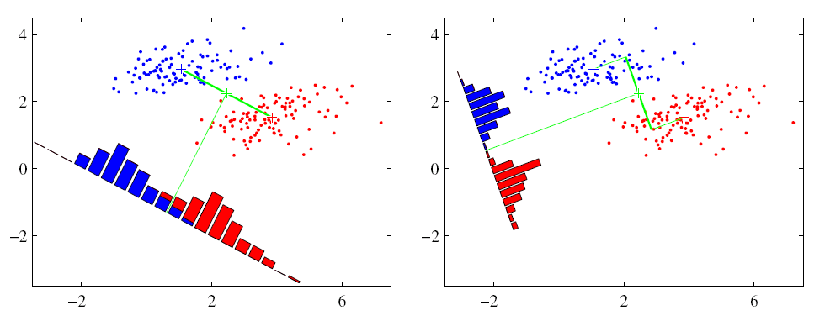
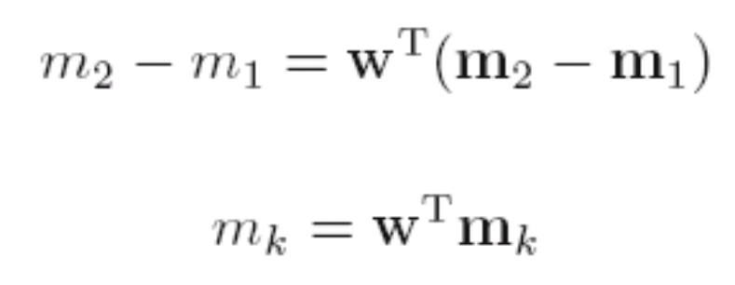
Lineární diskriminační analýza
Opět se pokusíme promítnout data pouze do určitého směru:
Tentokrát ale budeme chtít aby v tomto směru byly separovány třídy.
Intuitivně by nás mohlo napadnout vybrat směr ve kterém jsou nejlépe odděleny průměty středních hodnot tříd m₁ a m₂. Hledáme tedy w, které maximalizuje:
m₁
m₂

Slide 26
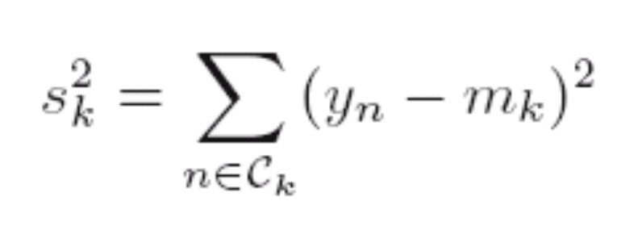

Lineární diskriminační analýza
Lze však najít i lepší směr:
Snažíme se data promítnout do takového směru, kde
  Maximalizujeme vzdálenost mezi středními hodnotami tříd
  Minimalizujeme průměrnou varianci tříd
Maximalizujeme tedy

Slide 27
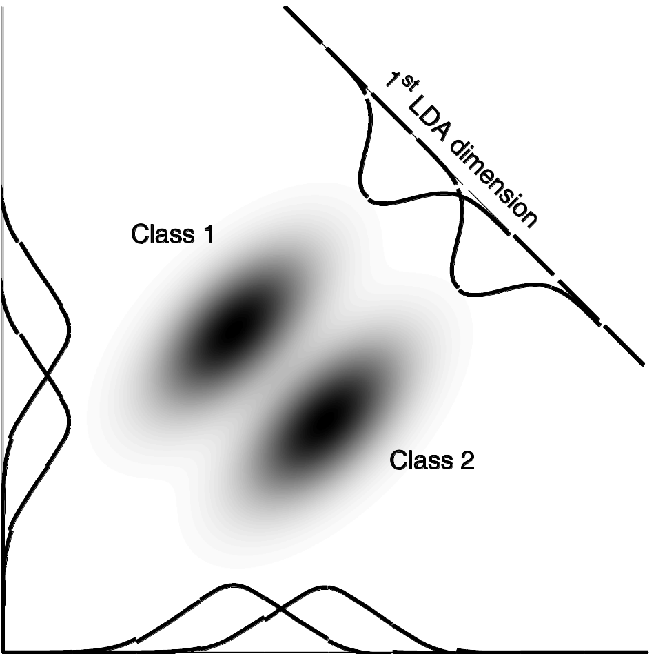
Lineární diskriminační analýza

Slide 28
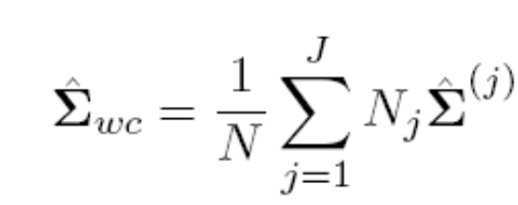
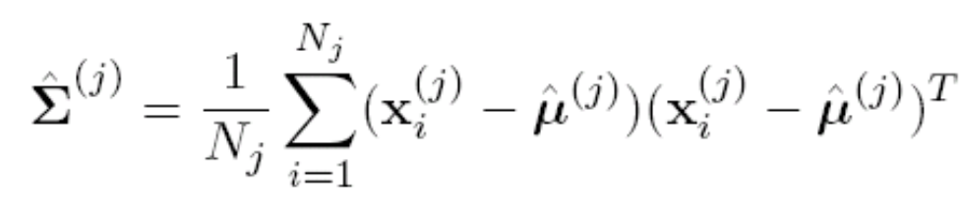
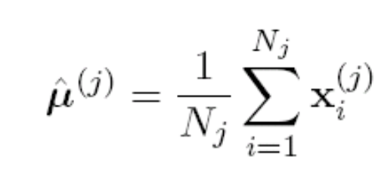
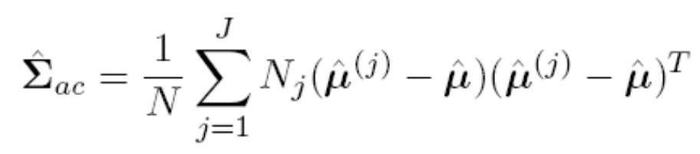
Lineární diskriminační analýza
¡
1
LDA dimenze dány vlastními vektory matice
Σ_{ac} – kovarianční matice spočítaná se středních hodnot tříd
Σ_{wc} – průměrná kovarianční matice tříd
Lze zobecnit pro více tříd – vlastní vektory s největšími vlastními čísly odpovídají směrům ve kterých jsou třídy nelépe separovány
Pro J tříd bude pouze J-1 vlastních čísel nenulových
Pokud mají všechny třídy gaussovské rozložení se stejnou kovarianční maticí, LDA transformace transformuje prostor tak, že mohou byt třídy optimálně modelovány gaussovským rozložení s diagonální kovarianční maticí
§
§
a
c
w
c

Slide 29
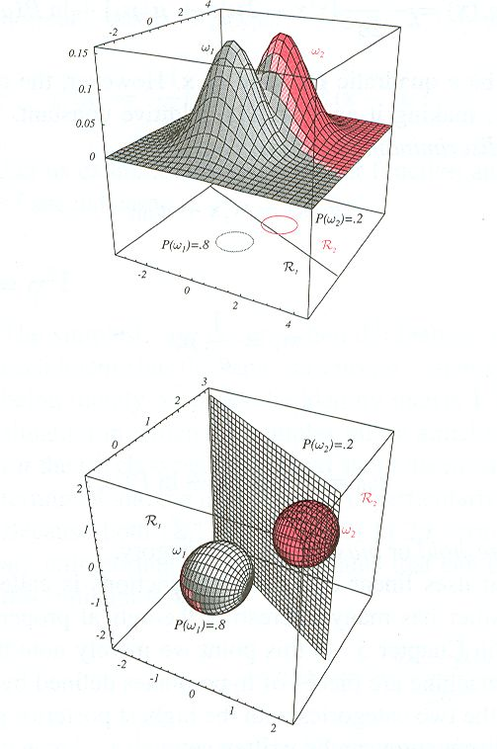
LDA a lineární klasifikátor
Dvě třídy s gaussovským rozložením se stejnou kovarianční matici jsou opravdu optimálně oddělitelné lineárním klasifikátorem (přímkou, rovinou, hyper-rovinou)

Slide 30
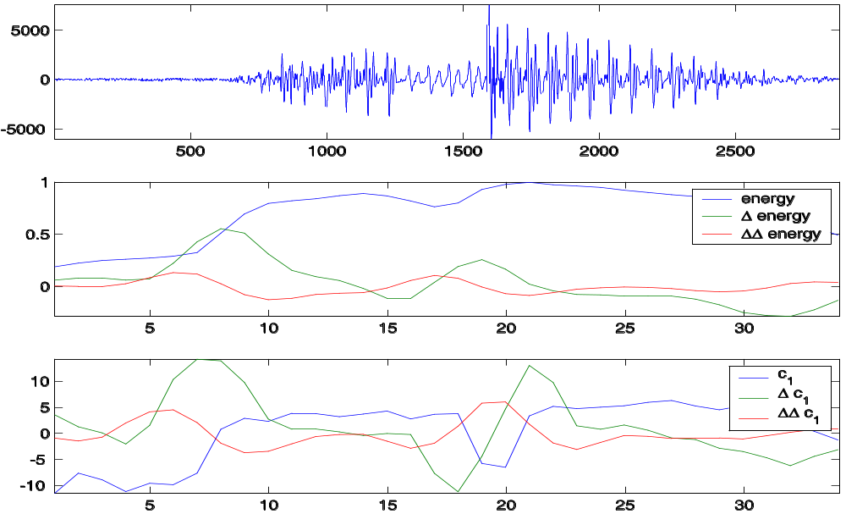
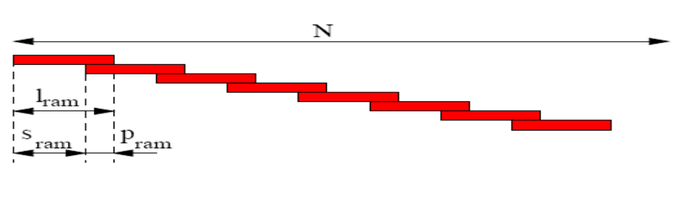
Extrakce příznaku pro řeč - MFCC
(Mel frequency cepstral coefficients)
Nejprve řečový signál rozdělíme do asi 20ms překrývajících se segmentů

Slide 31
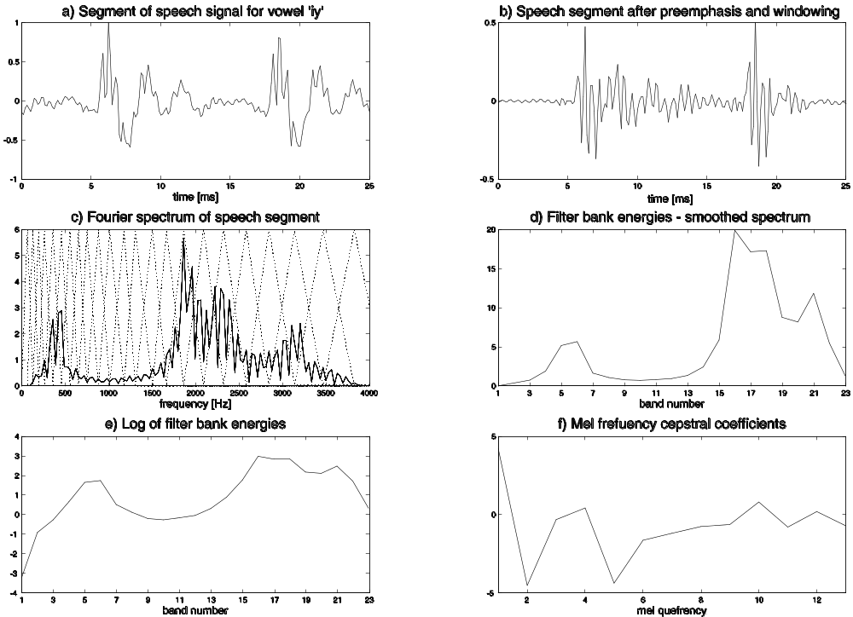

Slide 32
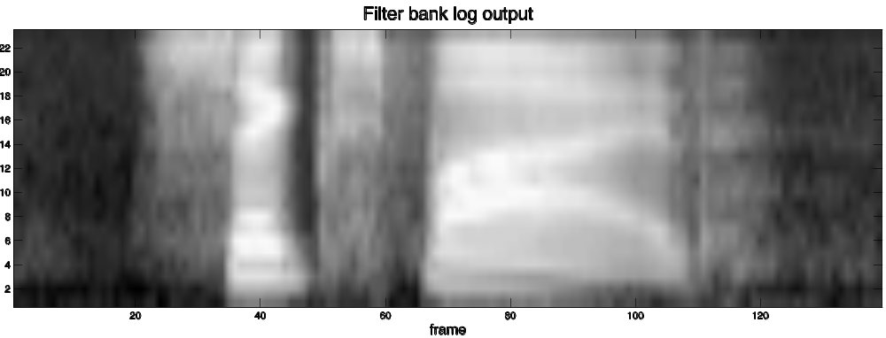
Původní signál
Logaritmický vystup z banky filtru – je třeba již jen dekorelovat

Slide 33
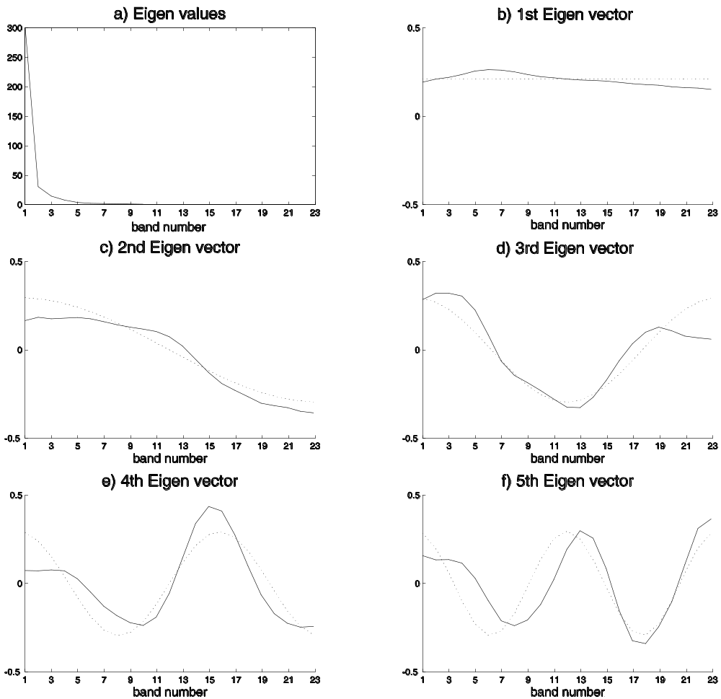

Slide 34


Singular Value Decomposition - SVD
A je jakákoli mxn matice
U je mxn matice kde sloupce jsou ortonormální báze
V je nxn matice kde sloupce jsou ortonormální báze
D je nxn je diagonální matice
Předpokládejme, že matice A je matice s příznakovými vektory v řádcích s již odečtenou střední hodnotou ➔ Σ = A^{T}A
Potom z následujících vztahů vyplývá, ze:
  V jsou vlastní vektory Σ
  Diagonála D obsahuje odmocniny z vlastních čísel Σ (variance ve směrech vlastních vektorů)

